Slide 1
Dráždivosť a pohyb rastlín
Biológia
8. ročniík ZŠ

Slide 2
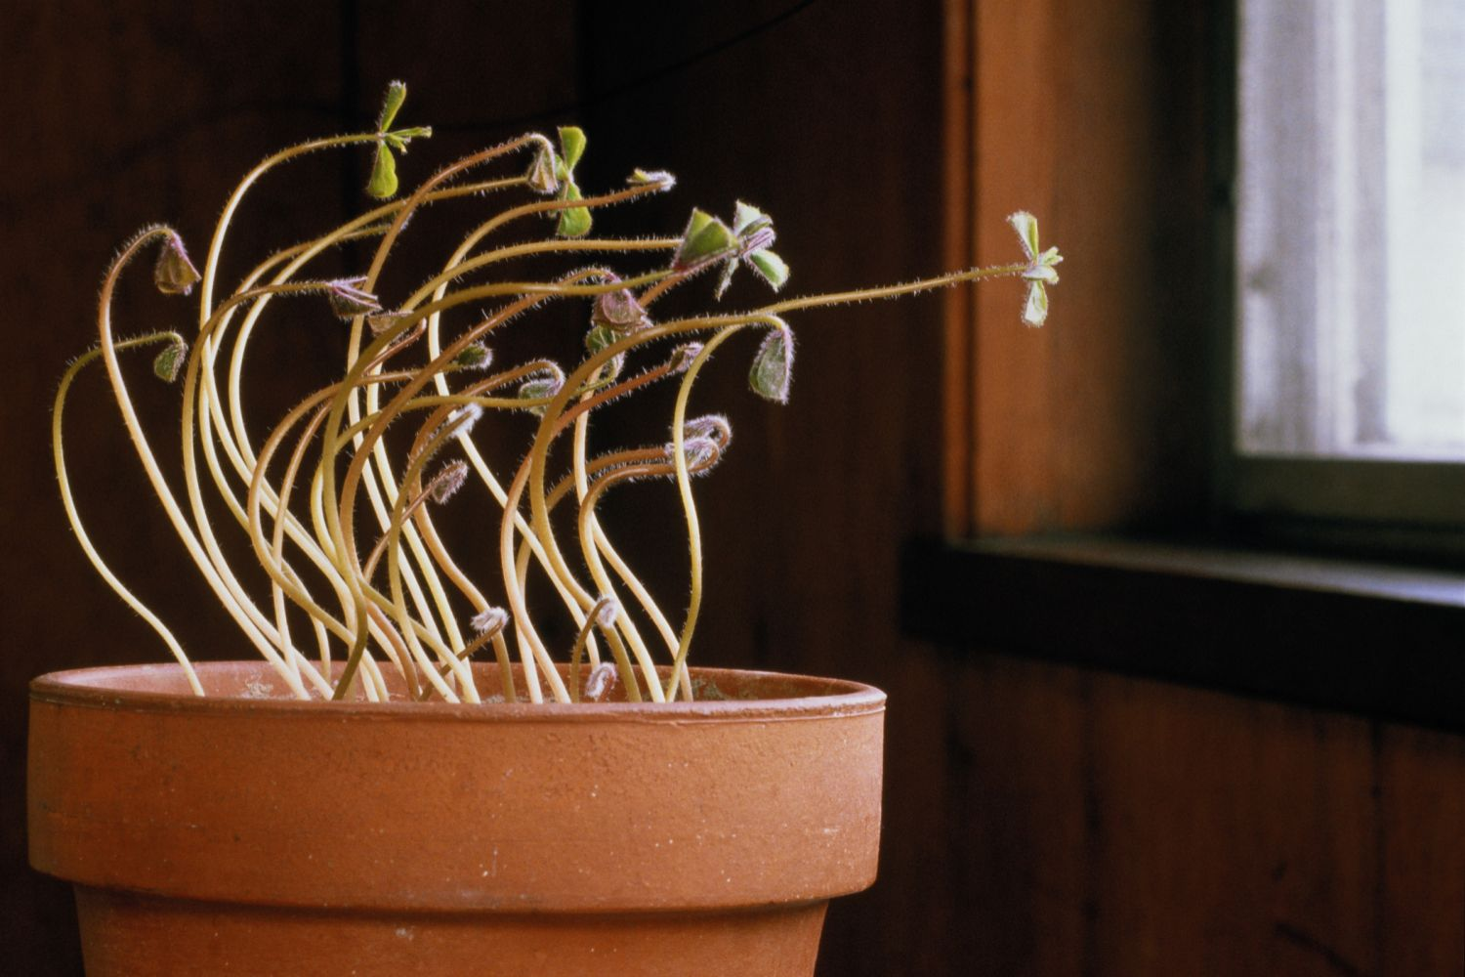
Dráždivosť- schopnosť reagovať na vnútorné a vonkajšie podmienky, rastliny reagujú pohybom

Slide 3
Vnútorné podmienky spôsobujú:
Rastový pohyb (klíčenie stonky) -
kývavý alebo krútivý pohyb
https://youtu.be/oFOpDT3hXv4?list=UUJc1rDjCQN_EKjQ-jtOwiaQ
Vonkajšie podmienky spôsobujú:
Ohyby rastlín

Slide 4
Fyzikálne – svetlo, teplota, tlak, zvuk, gravitácia, žiarenie
Faktory vyvolávajúce pohyb delíme na:
Chemické – voda a chemické látky
Parazity
Biologické
Vírusy

Slide 5
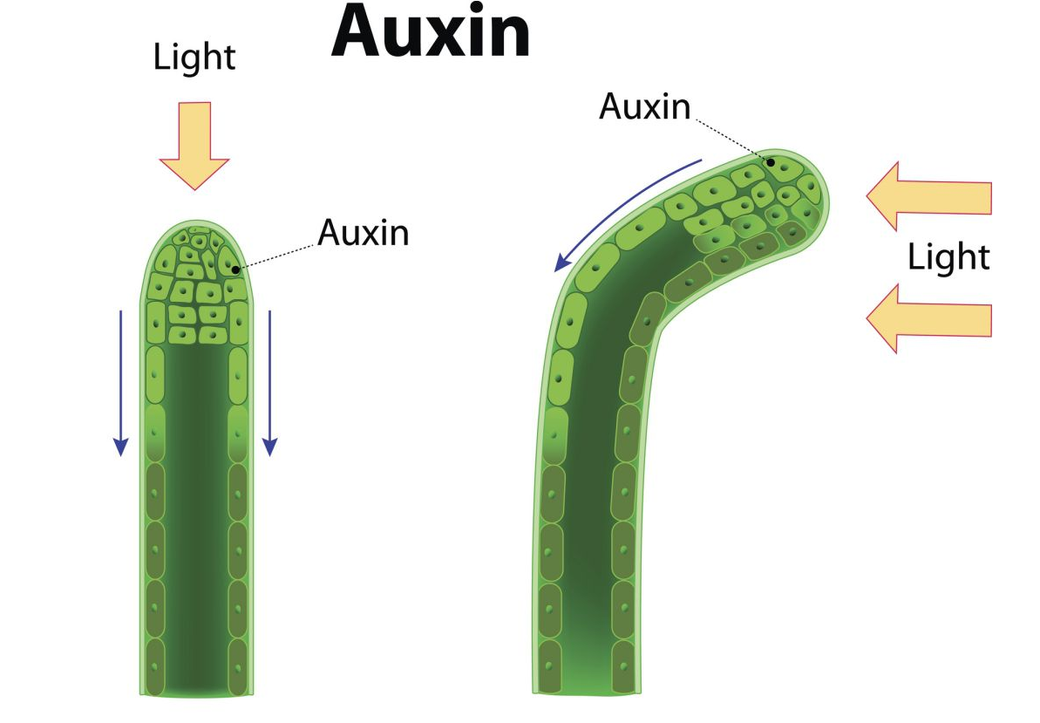
Fyzikálne
Svetlo – ohyb stonky smerom ku zdroju podľa jeho intenzity (fototropizmus)
Zmena intenzity svetla a teploty – otváranie a zatváranie kvetov

Slide 6
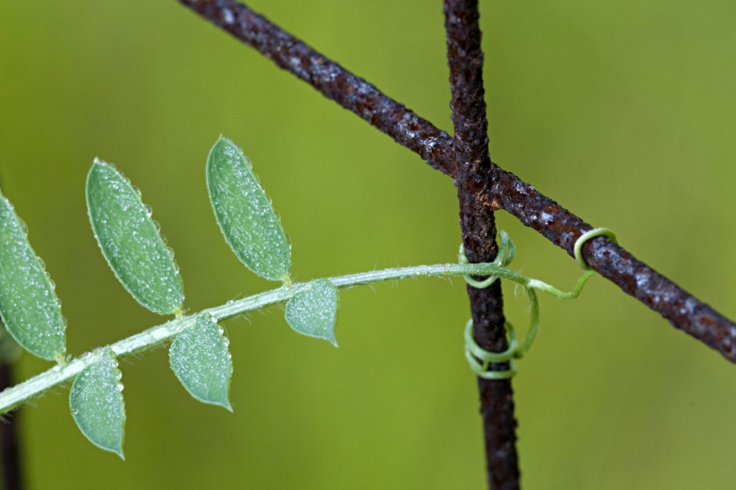
Vlhkosť - napučanie pletív a bunkovej steny – otváranie, zatváranie plodov, šupín šišiek a pod.
Otras – vyvoláva pohyb listov, zvädnutie
Dotyk – úpony rastlín
Tlak – vplyvom zmeny vnútorného tlaku v pletivách, dokážu niektoré rastliny vystreliť semená až na niekoľko metrov
vplyv UV žiarenia – spomalenie až zastavenie rastu

Slide 7
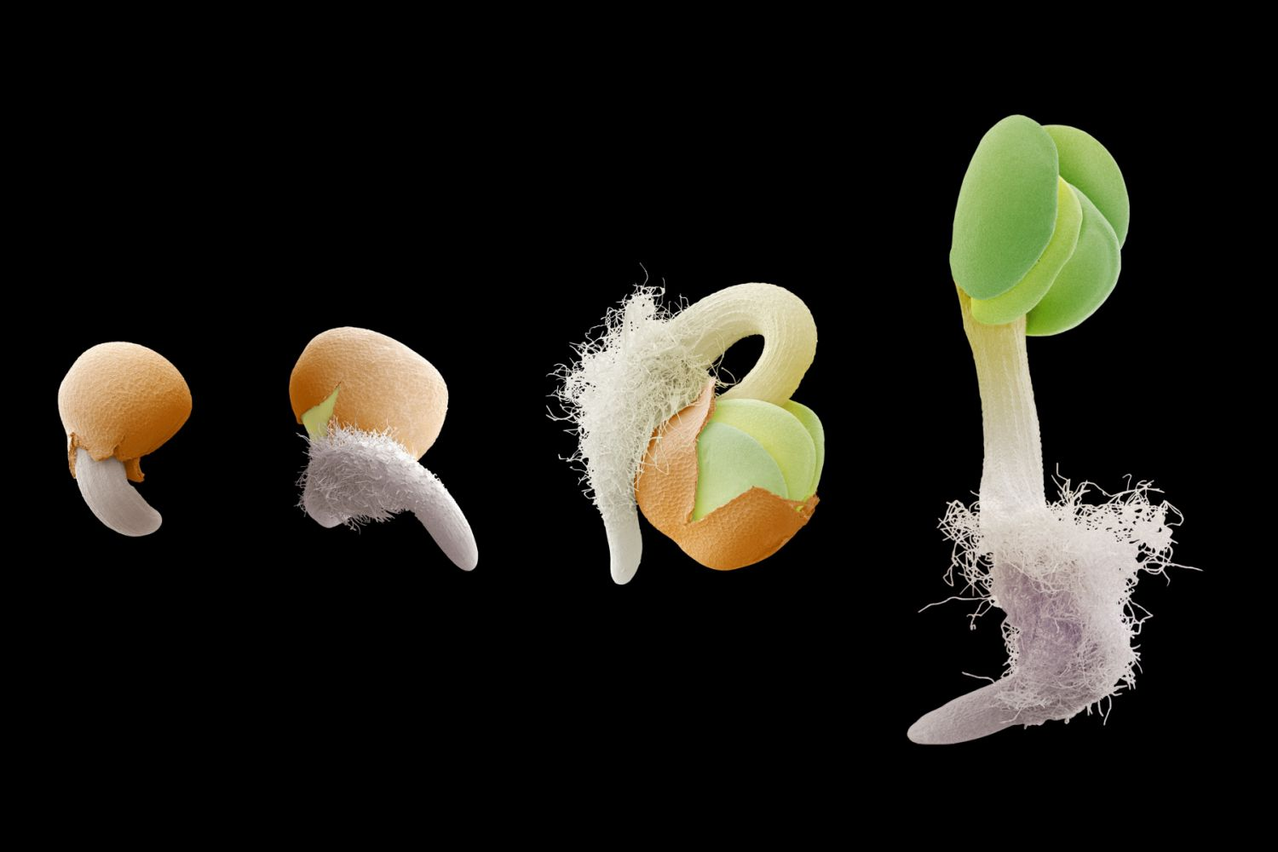
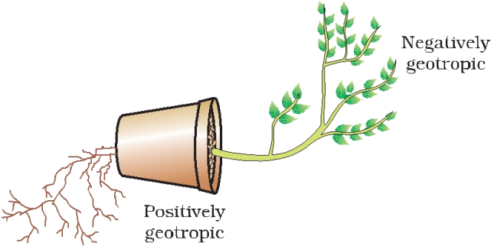
Gravitácia (geotropizmus) - spôsobuje ohyb koreňa vždy nadol a rast stonky vždy nahor
CHEMICKÉ
Napr. vplyv dymu, vody, živín

Slide 8
Ďakujem za pozornosť

